Slide 1

哥林多前书
新约时代最有肉欲的教会…
Rick Griffith 博士 • 新加坡神学院 • BibleStudyDownloads.org

Slide 2
关键字
120
成圣
哥林多前书

Slide 3
主题
23
教会正确的运作
哥林多前书

Slide 4
关键节
120
"岂不知你们的身子就是圣灵的殿么？ 这圣灵是从神而来，住在你们里头的；并且你们不是自己的人；因为你们是重价买来的。所以，要在你们的身子上荣耀神 。"
(6:19-20).
哥林多前书

Slide 5
总结与应用
哥林多前书
120
总结概要
保罗解释教会的正确运行 来回应哥林多教会的分党，混乱及教义难点的问题。并担保教会能采取 实际的位置成圣 。
应用
你的生活有为神而“分别为圣”吗？还是你有分党，
混乱及有教义难点以导致你和非基督徒没有两样？

Slide 6

国度陈述
27b
基督会把祂的国度交给父神，为的是要显示三一真神在一些上，包括有复活身体的信徒 (15:50)，
有主权 (15:27b-28)。
哥林多前书

Slide 7

圣约陈述
27b
遵守圣餐的正确方法是要通过宣扬基督再来履行新约来期盼未来。
哥林多前书

Slide 8

救赎陈述
27b
保罗所传的福音有三大要素： 基督替死，埋葬与复活 (15:3b-8), 因此，信徒能够在这个不能失去的救赎里有保障 (1:8-9; 3:12-15; 5:4-5; 15:58).
哥林多前书

Slide 9
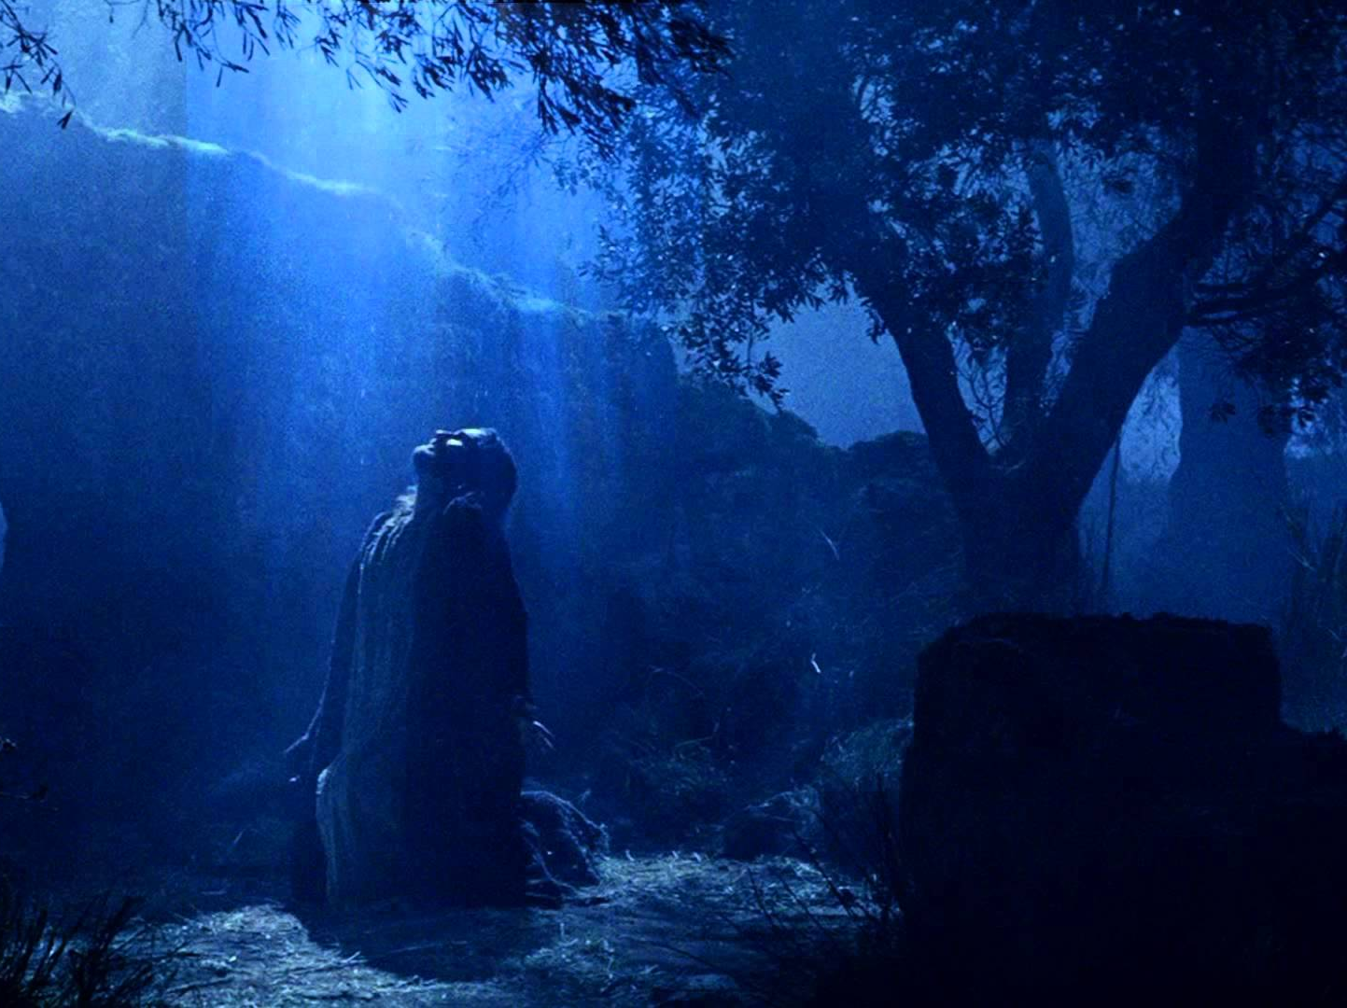
预言
(主, 神性)
27b
不爱主的人可诅可咒(16:22)，但信徒必在基督里复活 (15:50).
哥林多前书

Slide 10
哥林多前书
156
教会的正确运行
分党 |  | 混乱 |  |  | 教义
革来的报告结果(1:11) |  | 革来的报告结果 (1:11; 5:1) |  |  | 教会的报告结果 (7:1; 8:1; 12:1; 15:1; 16:1)
领袖 |  | 关系 |  |  | 神学
骄傲 |  | 淫乱 |  |  | 自私
问题 | 误会 | 淫乱 | 告状 | 卖淫 | 婚姻 | 自由 | 蒙头 | 圣餐 | 恩赐 | 复活 | 奉献
1:1-17 | 1:18–4:21 | 5 | 6:1-11 | 6:12-20 | 7 | 8:1–11:1 | 11:2-16 | 11:17-34 | 12–14 | 15 | 16
以弗所
公元 56 5月 (第三次宣教旅程)

Slide 11
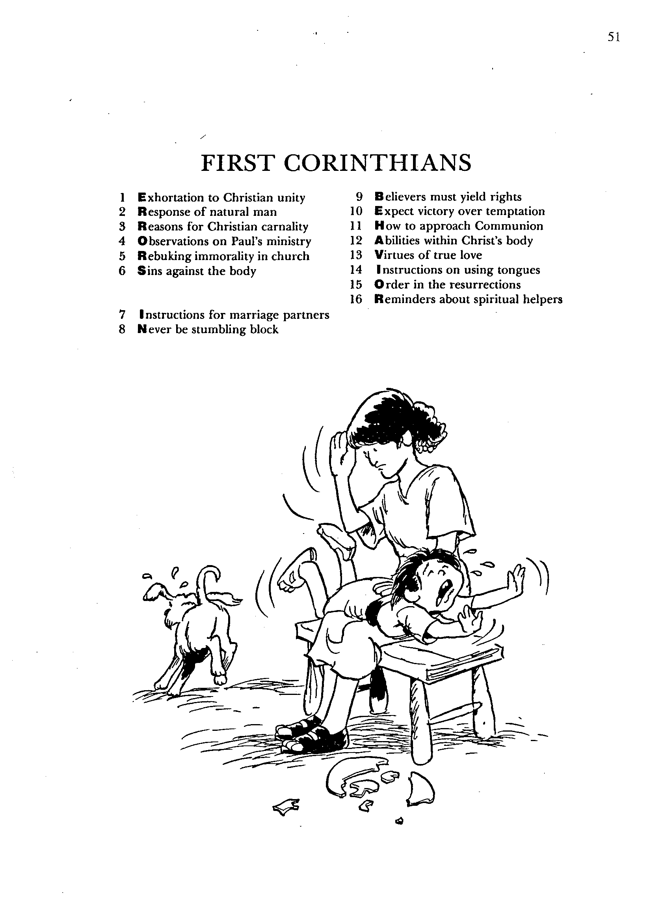
哥林多前书
1. 对基督徒合一的劝勉
2. 人的反应
3. 基督徒的属人性的理由
4. 观查保罗的事奉
5. 谴责教会不道德的行为
6. 行在身体上的罪
7. 给婚姻配偶的教导
不要成为别人的拌脚石
9. 信徒的权利
10. 期待试探的胜力
11. 如何对待圣餐
12. 在主里的恩赐
13. 真爱的美德
14. 使用方言的教导
15. 复活的秩序
16. 提醒关于属灵的同工
巴里 赫德尔斯顿 《藏头诗圣经》

Slide 12

要不一样
哥林多前书
Rick Griffith 博士 • Crossroads International Church Singapore
BibleStudyDownloads.org

Slide 13
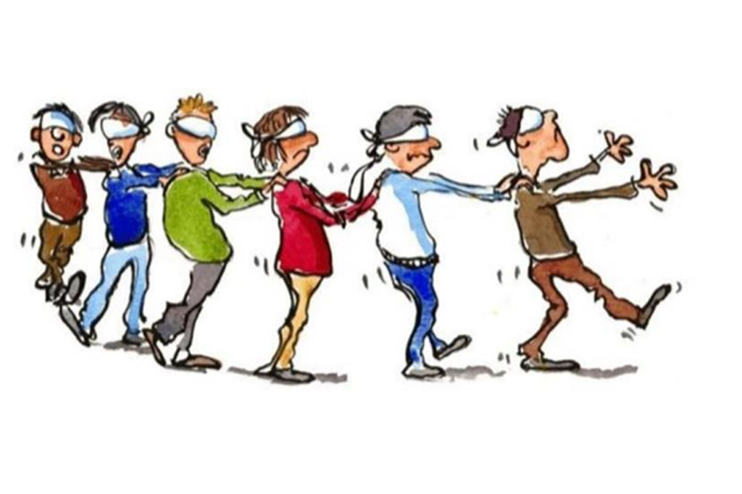
牛群心态
哥林多前书
Notes:
We all are too keenly aware that there is a herd mentality in our world. It seems that the blind keeps leading the blind—insisting that we slavishly follow.
This week the governor of Virginia publicly argued for infanticide—and millions supported him!
Then pictures arouse of his racism while in medical school—so now politicians of his own party are calling for his resignation!
Since when is prejudice worse than killing babies right after birth?
我们都深刻意识到，当今世界上存在一种从众心理。似乎是盲人带领盲人——一再坚持让我们盲目跟随。
本周，弗吉尼亚州州长公开为婴儿杀害辩护——而数百万人支持他！
然而，他在医学院时表现种族歧视的照片被曝光——于是他自己党派的政治人物现在要求他辞职！
自什么时候起，偏见竟然比刚出生的婴儿被杀害还严重呢？

Slide 14

我们怎么样在能与非信徒 不一样?
哥林多前书
Notes:
How should we be different from unbelievers? I just told you three ways!
What are some of the ways that God wants your life to escape the herd mentality?
How does Jesus desire you to rise above the fray?
我们应该如何与不信的人有所不同？我刚刚告诉了你们三种方式！
有哪些方法是神希望用来使你的生命摆脱从众心理的？
耶稣如何希望你超越纷争与混乱？

Slide 15
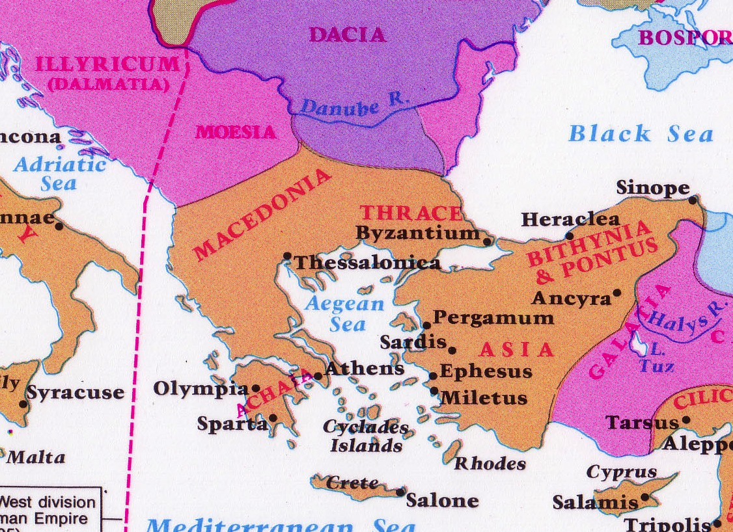
哥林多: 污秽的交叉口
142
黑海
莫西亚
色雷斯
马其顿
帖撒罗尼迦
亚细亚
雅典
以弗所
哥林多
Notes:
The route from Italy long required the treacherous sailing around the Corinthian Peninsula in order to arrive in the Aegean area to reach the heartland of Greek culture and trade.
从意大利到达爱琴海区域的航线长期以来需要绕过科林斯半岛，这是一段危险的航行，才能抵达希腊文化和贸易的核心地区。

Slide 16



哥林多地峡
161a
7公里
哥林多
哥林多上部
阿芙罗狄蒂
神庙
Notes:
However, in the years before Christ, an ingenious business of ship transport developed. Sailors would disembark on one side of the Isthmus of Corinth, the ships would be put on logs and specialized crews rolled them on land the entire seven kilometers to the other side. This gave the sailors a few days off, so they visited nearby Corinth and then met their ship a few days later on the other side of the isthmus.
然而，在基督降生前的那些年里，一项巧妙的船只运输业务得到了发展。水手们会在科林斯地峡的一侧下船，船只则被放在原木上，由专业团队将其沿陆地滚动整个七公里，运送到地峡的另一侧。这给了水手们几天的休息时间，他们通常会去附近的科林斯游玩，然后几天后在地峡的另一侧与他们的船只会合。

Slide 17

我们与非信徒相比，要怎么样才能…
团结
(1–4)
有道德
(5–6)
要
不一样
舍己为人
(7–16)
哥林多前书
…呢?

Slide 18

主要思想
要团结，有道德和舍己为人，显出信徒与非信徒的不一样
哥林多前书
Notes:
Said differently, do not divide the church, do not be immoral, and do not act only for your own benefit (restatement).
换句话说，不要分裂教会，不要行为不道德，也不要只为自己的利益行事（重述）。

Slide 19

成圣 (1:2) = “被神分别为
祂的产业”
你是这样活的吗?
让哥林多前书改变你!

Slide 20
Black

Slide 21
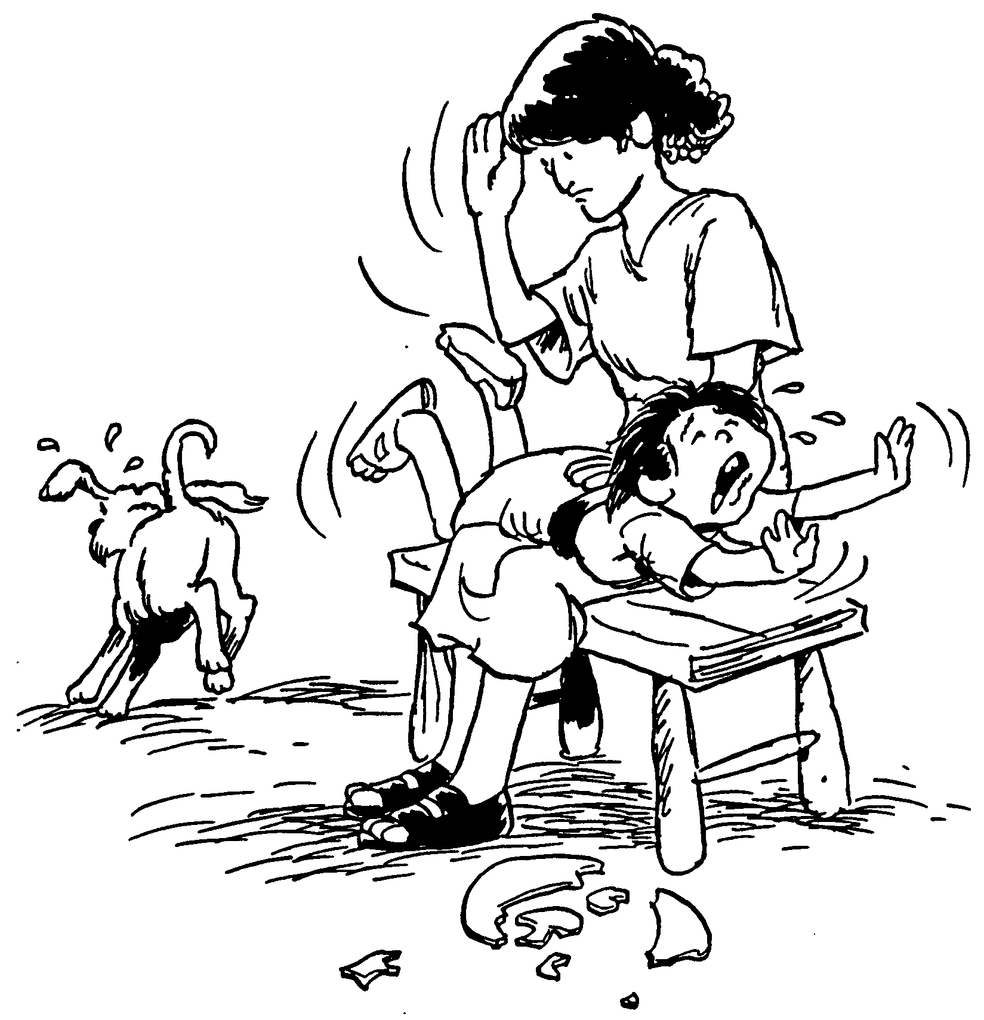
在你的阅读及网上讨论时，什么教会纪律的真理对你有深刻的影响？
哥林多前书
1。 对基督徒合一的劝勉
2。 人的反应
3。 基督徒的属人性的理由
4。 观查保罗的事奉
5。 谴责教会不道德的行为
6。 行在身体上的罪
7。 给婚姻配偶的教导
8。 不要成为别人的拌脚石
9。 信徒的权利
10。 期待试探的胜力
11。 如何对待圣餐
12。 在主里的恩赐
13。 真爱的美德
14。 使用方言的教导
15。 复活的秩序
16。 提醒关于属灵的同工
Barry Huddleston, The Acrostic Bible
Notes:
Slide 122 repeated as slide 157 to make a total of 235 slides

Slide 22

新约综览(布道旅程+关键字)
38
124
39-41
“直 到 地 极” (使 徒 行 傳 1:8)
使 徒 9 13 14 15 16 18 21 27 28
五月57-
八月59
大 马 色
安 提 阿
四月 48-
九月 49
1
加 拉 太
四月 50-
九月 52
2
爱琴海
春季 53-
五月 57
3
亚洲
五月 57-
八月 59
试验
二月 60-
三月 62
1
罗马
春季 62-
秋季 67
4
西班牙
秋季 67-
春季 68
2
罗马
秋季 49
理事会
春季68
教会扩长
35 48 49 50 52 53 57 60 62 67 68 95
天国
主权 1
主权 2
门徒
信心
加 拉 太
因信称义
帖前
被提
成圣
歌前
帖后
大患难
福音书以及使徒行传
保罗书信
保罗布道旅程+关键字
Notes:
22

Slide 23
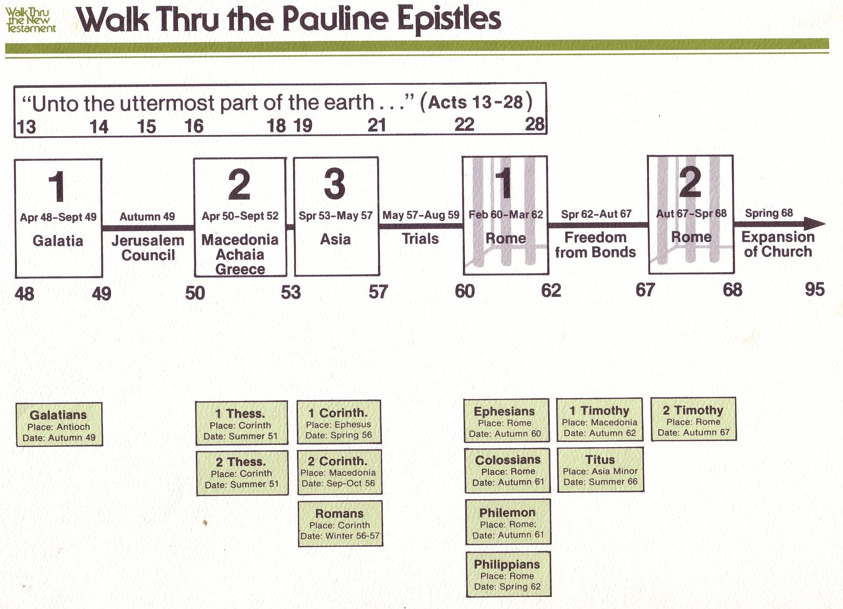
Walk Thru the Pauline Epistles
143
新约纵览 (保罗书信)
38
124
39-41
保罗书信综览
“直到地极” (徒 1:8)
徒9 13 14 15 16 18 21 27 28
罗马书是保罗宣教书信的最后一卷书，但却是新约书信
中的第一本
四月 48-
九月 49
1
加拉太
四月 50-
九月 52
2
爱琴海
春 53-
五月 57
3
亚细亚
二月 60-
三月 62
1
罗马
春62-
冬 67
4
西班牙
秋 67-
春68
2
罗马
夏 35-
37
大马士革
安提阿
五月 57-
八月 59
试验
冬 49
公会
春 68
教会扩展
35 48 49 50 52 53 57 60 62 67 68 95
马太
宣教
路加
使徒行传
马可
约翰
监狱
教牧
加
帖上
林前
弗
提前
提后
帖下
林后
西
多
東方宣教
西方牧养
罗马
門
腓
福音和使徒行传
1234
旅程
监狱
保罗书信
罗马
收监
Pauline

Slide 24
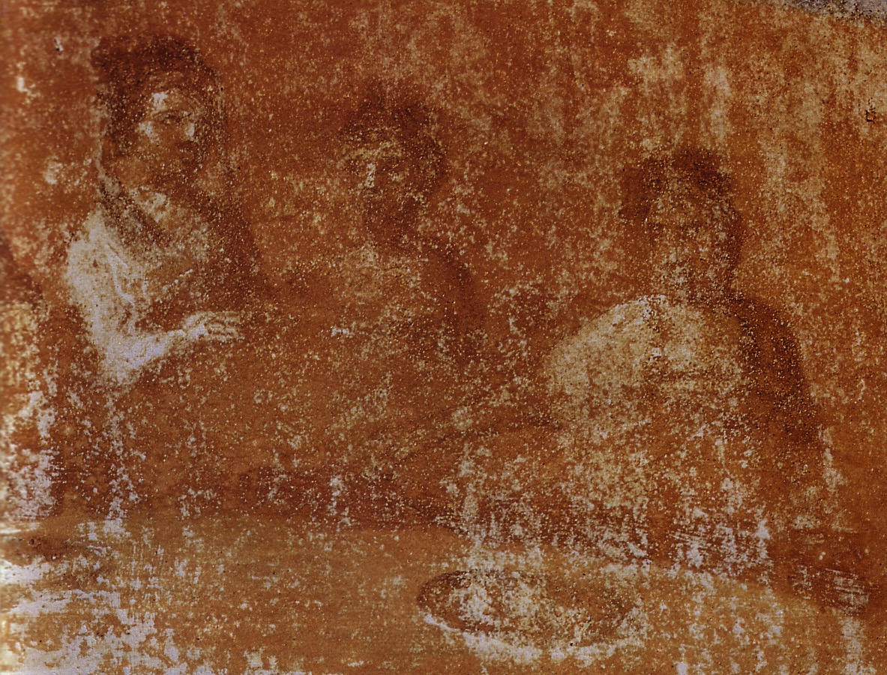
早期的教会是如何的呢？

Slide 25
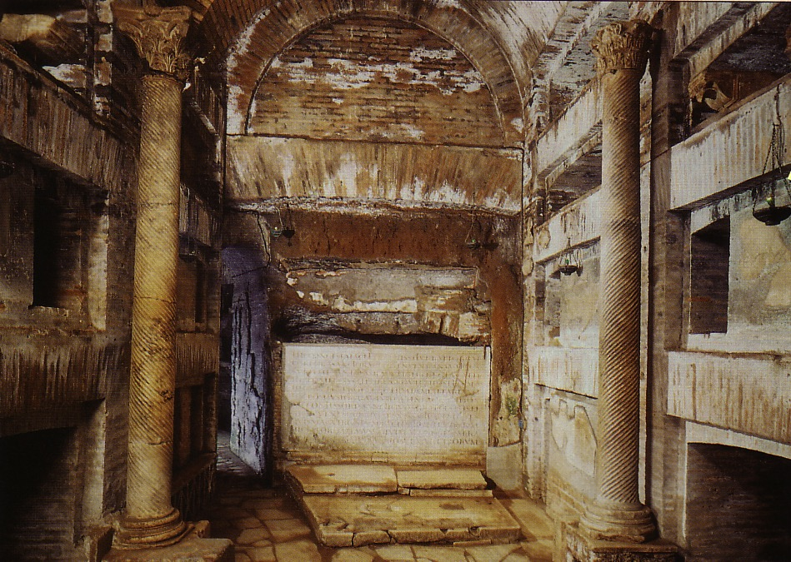
在陵寝崇拜
Notes:
During Nero's persecutions Christians refused to stop worshipping Christ, so they held their services underground in the tombs beneath Rome.
在尼禄的迫害期间，基督徒拒绝停止敬拜基督，因此他们在罗马地下的墓穴中举行聚会。

Slide 26
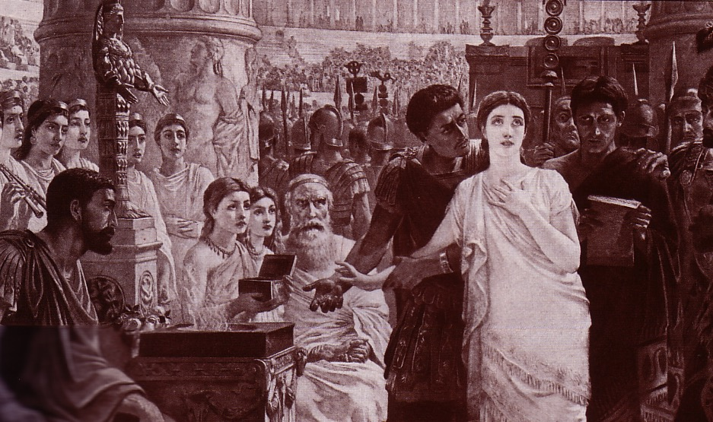
佩蓓图(Perpetua)的殉道(公元203年)
Notes:
She refused to offer incense to Diana's image and thus was killed for it.
她拒绝向戴安娜的神像献香，因此被处死。

Slide 27
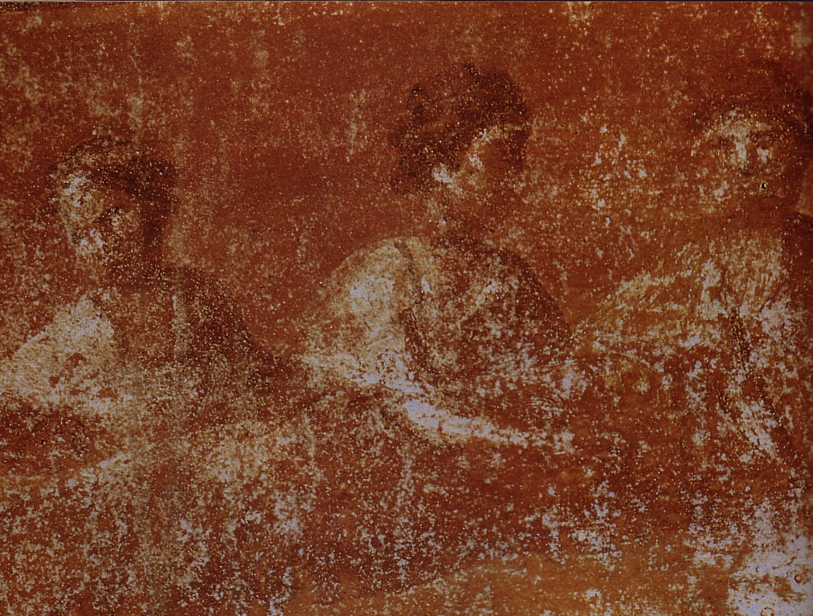
早起的教会真正是如何的呢？
离婚(7)
恩赐(12-14)
哥林多前书
拜偶像(8-10)
乱伦(5)

Slide 28
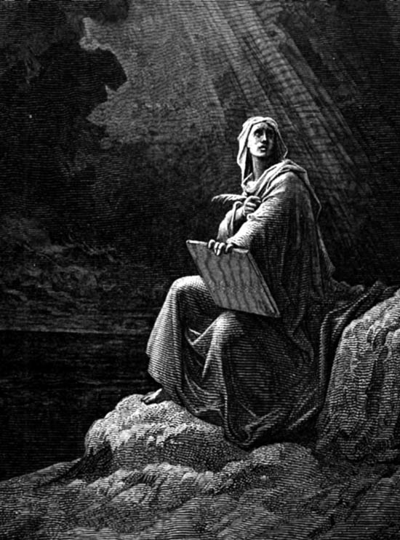
Epistolary Form
书信方式
书信前言 – 主要是与读者/接收者建立或促进关系
书信内容 – 处理特定的历史背景及书信的目的
书信结语 – 再次建立寄信者与读者/接收者的关系

Slide 29
章节的大纲
158
1–4 分党
5–6 混乱
7–16 教义上的困难

Slide 30
哥林多前书
156
教会的正确运行
分党 |  | 混乱 |  |  | 教义
革来的报告结果(1:11) |  | 革来的报告结果 (1:11; 5:1) |  |  | 教会的报告结果 (7:1; 8:1; 12:1; 15:1; 16:1)
领袖 |  | 关系 |  |  | 神学
骄傲 |  | 淫乱 |  |  | 自私
问题 | 误会 | 淫乱 | 告状 | 卖淫 | 婚姻 | 自由 | 蒙头 | 圣餐 | 恩赐 | 复活 | 奉献
1:1-17 | 1:18–4:21 | 5 | 6:1-11 | 6:12-20 | 7 | 8:1–11:1 | 11:2-16 | 11:17-34 | 12–14 | 15 | 16
以弗所
公元 56 5月 (第三次宣教旅程)

Slide 31
The Wayward Local Church
任性的本地教会
报告
问题
分党
混乱
困难
关心
1–4
纪律
5–6
教导
7–16
肉欲
3–4
婚姻7
敬拜
11–14
党派1–2
乱伦5
偶像8–10
复活
15
淫乱
捐款16
告状6
以神学来解决教会问题

Slide 32
哥林多前书
156
关键字
成圣
关键节
"岂不知你们的身子就是圣灵的殿么？ 这圣灵是从神而来，住在你们里头的；并且你们不是自己的人；因为你们是重价买来的。所以，要在你们的身子上荣耀神 。"
(林前 6:19-20).

Slide 33
总结与应用
哥林多前书
120
总结陈述
保罗解释教会的正确运行来回应哥林多教会的分党，混乱及教义难点的问题。并担保教会能采取实际的位置成圣。
应用
你的生活有为神而“分别为圣”吗？还是你有分党，混乱及有教义难点以导致你和非基督徒没有两样？

Slide 34

救恩的三个阶段
155a
阶段 | 我的地位 | 从罪中释放出来 | 时间 | 教义...
过去 | 我已经得救了 | 审判—借着他的死 (3:21-24) 基督掌权—借着我的死 (6:3-7) | 当我接受基督耶稣时 | 公义
现在 | 我现在已的就 | 能力—借着圣灵内住 (8:2-14) | 当我与圣灵同行时 | 成圣
将来 | 我将得救 | 同在— 借着身体得赎 (8:22-25) | 当我得到新身体时 | 荣耀

Slide 35

原作者
157
外部证据
从早期基督教长老的遗书里，一些想象力丰富的批评家也赞同保罗是保罗书信的原作者。
1. 支持保罗是作者的早期教会作者包括:罗马的革利免(Clement of Rome)， 坡旅甲(Polycarp)，及其他人，包括了第二世纪的穆拉多利片断(Muratorian Fragment).
2. 就连极端的德国批评家鲍尔(F. C. Baur)及他的图宾根(Tübingen)学校认为哥林多前书是“四个无异议的书信”其中之一。
内部证据
这书信的前言更加强调表明保罗是原作者(1:1)。

Slide 36
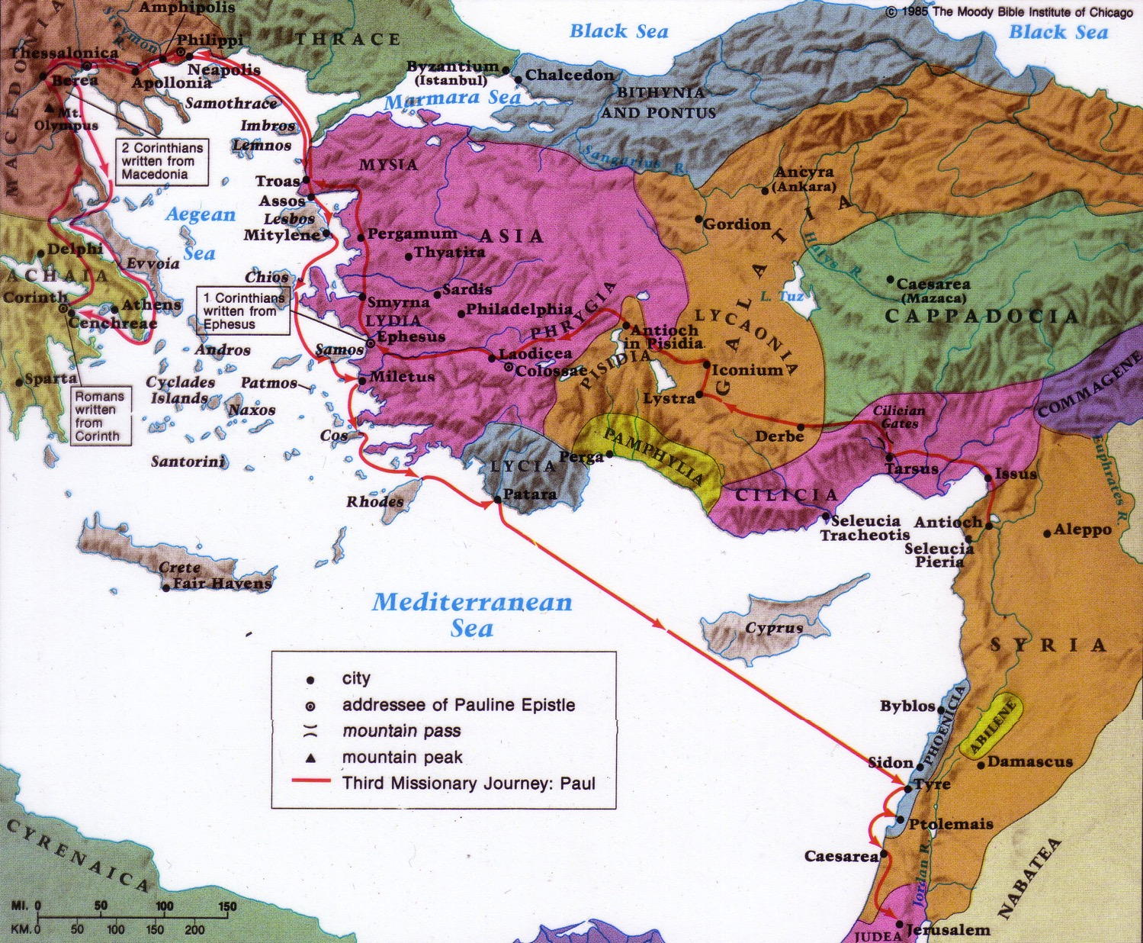
环境
157
写作时间
哥林多前书是在公元56年5月写的(林前16:5-8)。
哥林多后书是在哥林多前书后，少过一年的时间写的(林后8:10; 9:2)。
哥林多后书是在当年(公元56年)秋天完成。
目的地:
格林多
出发点:
以弗所
寄信来源/接收者
保罗从以弗所转告越过爱琴海(Aegean Sea)的哥林多教会。

Slide 37
场面
157
保罗收到来自两个来源关于教会的坏消息:
不安的报告来自革来的家属关于教会分党及混乱(1:11), 及
(2)教会的一些问题，透过三个人带来的信(16:17)。
(3) news of difficulties from the church itself via letter carried by three men (16:17).
因此，保罗的信其实是回应这三个问题
分党，
混乱 及
教会提出的一些难题。

Slide 38
哥林多前书的特征
157
最难搞的新约教会
最多不同方面的教导:
女人的角色
婚姻
教会纪律
树龄恩赐
爱
基督徒自由
福音
复活
告状
圣餐
可能是保罗第二封给哥林多教会的信(5:9)
他在林前和林后之间也写了一封信
所以林前其实是林后而林后其实是哥林多四书

Slide 39
哥林多: 淫乱的十字路口
142
黑海
莫西亚
色雷斯
马其顿
帖撒罗尼迦
亚细亚
雅典
以弗所
哥林多
Notes:
The route from Italy long required the treacherous sailing around the Corinthian Peninsula in order to arrive in the Aegean area to reach the heartland of Greek culture and trade.
从意大利通往爱琴海地区的航线，长期以来需要绕行危险的哥林多半岛，以到达希腊文化和贸易的核心地区。

Slide 40
哥林多地峡
161a
7 公里
哥林多
格林多卫城Acrocorinth
爱芙罗黛蒂圣殿Aphrodite
Notes:
However, in the years before Christ, an ingenious business of ship transport developed. Sailors would disembark on one side of the Isthmus of Corinth, the ships would be put on logs and specialized crews rolled them on land the entire seven kilometers to the other side. This gave the sailors a few days off, so they visited nearby Corinth and then met their ship a few days later on the other side of the isthmus.
然而，在基督降生之前的数年间，一种巧妙的船只运输业务发展起来。水手们会在科林斯地峡的一侧下船，船只则被放置在圆木上，由专业的团队将它们在陆地上滚动七公里，直至抵达地峡的另一侧。这为水手们提供了几天的休息时间，他们通常会到附近的科林斯游玩，几天后再到地峡另一侧与船只会合。

Slide 41
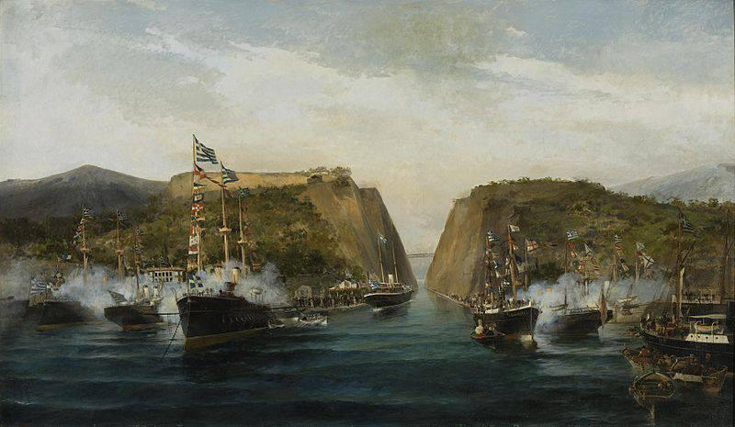
在哥林多的运河 (1893年建)

Slide 42
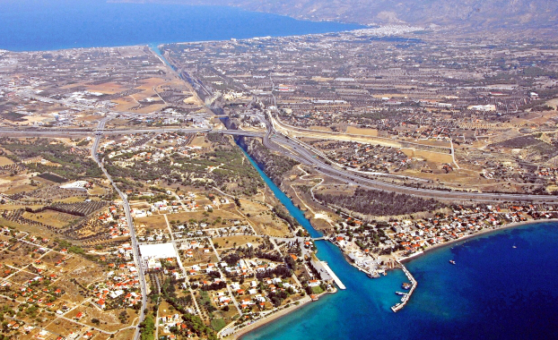
在哥林多的运河 (1893年建)

Slide 43
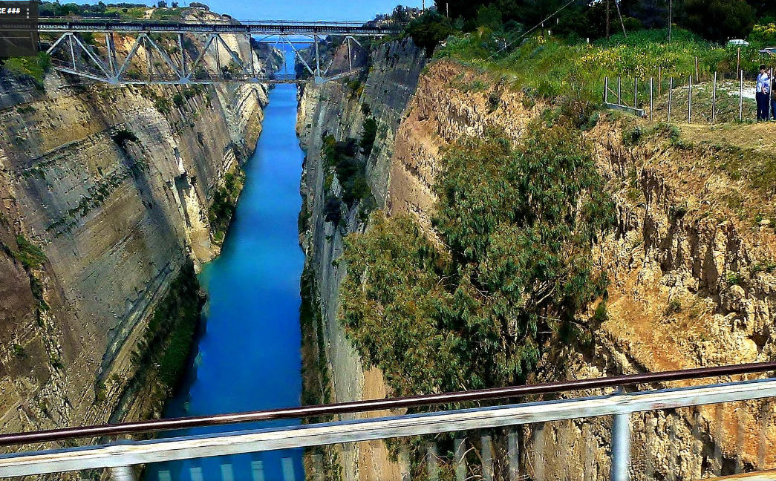
在哥林多的运河 (1893年建)

Slide 44
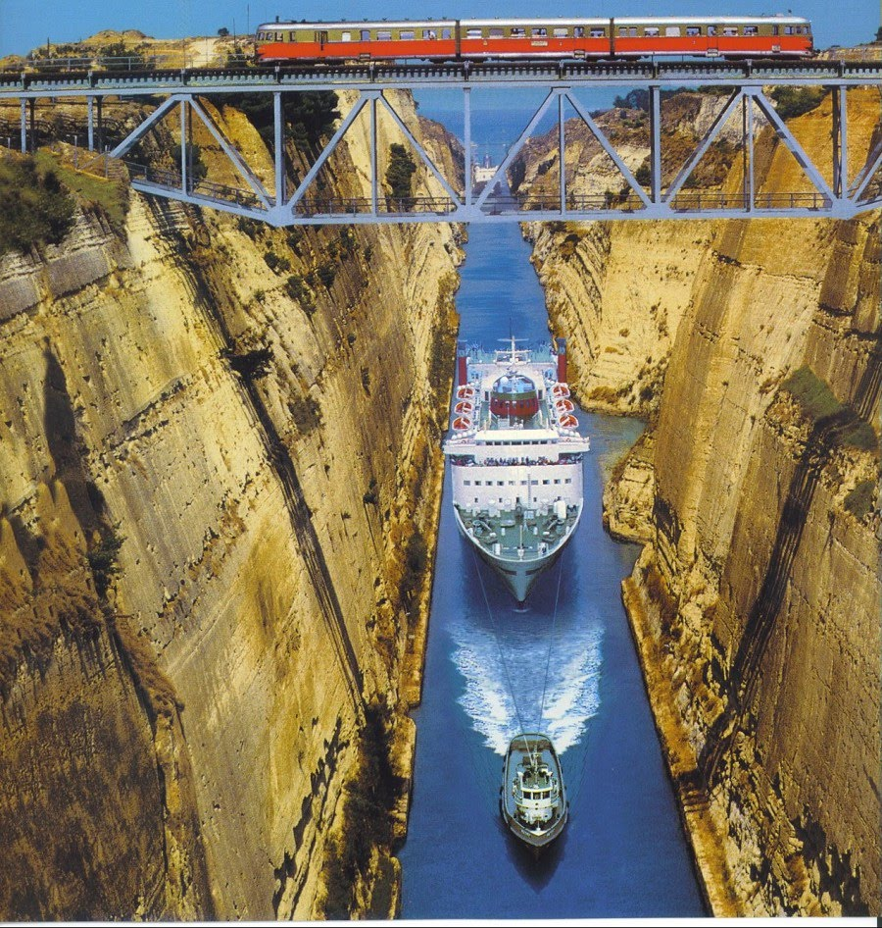
Canal at Corinth

Slide 45
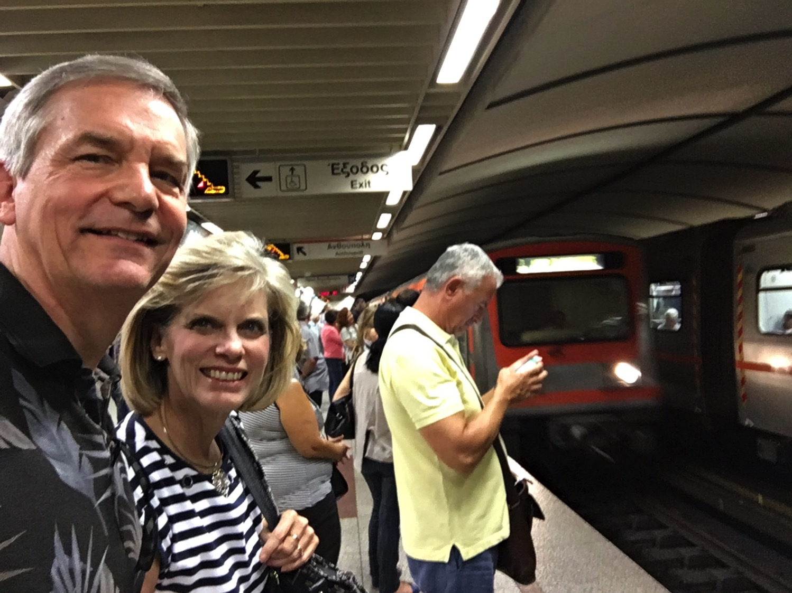
Visiting Corinth
拜访科林斯
Notes:
In September 2016 my wife Susan and I had the privilege to visit Corinth, Greece.
2016年9月，我和妻子苏珊有幸拜访了希腊的哥林多。

Slide 46
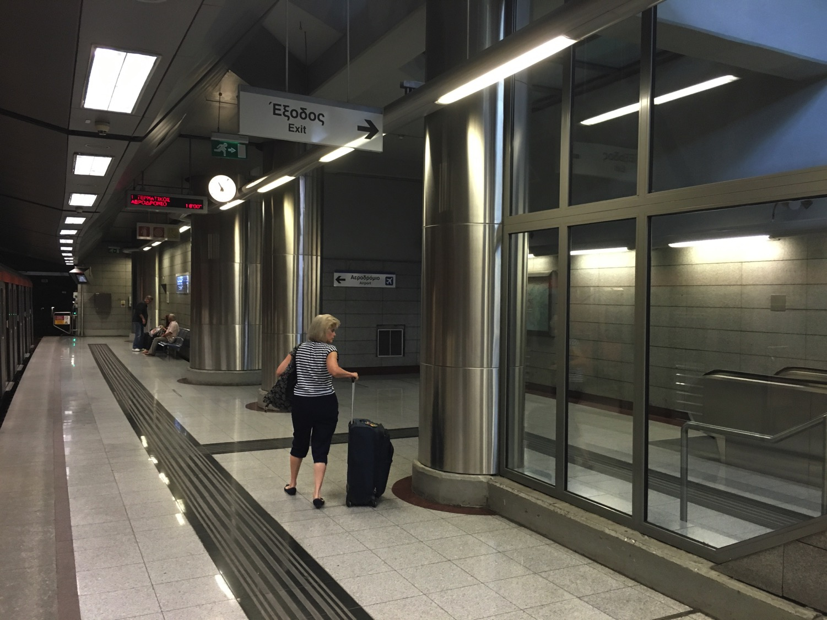
方向?
Notes:
One of the challenges was managing the train system.
其中一个挑战是管理火车系统。

Slide 47
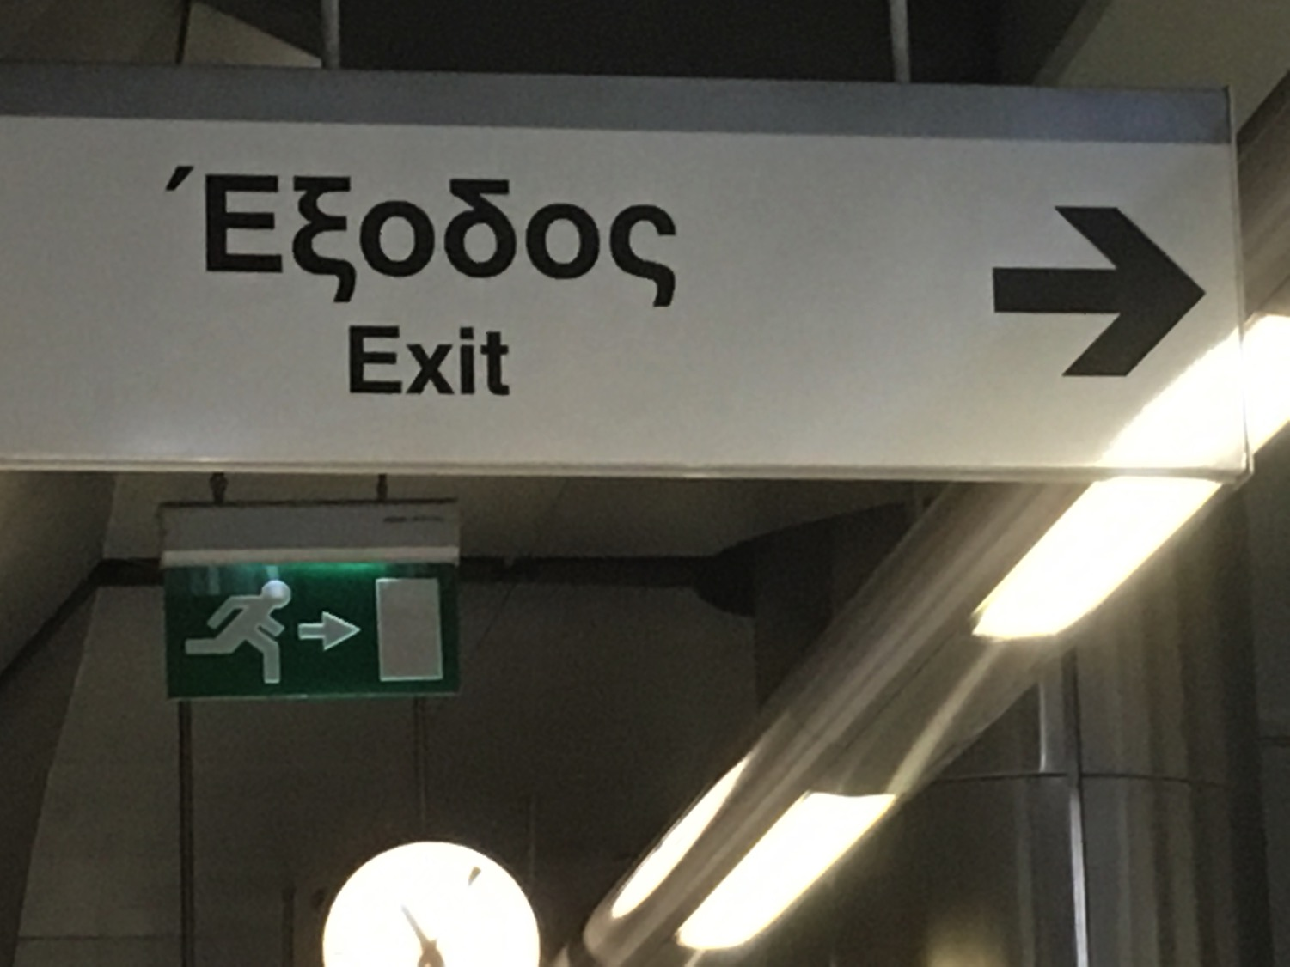
Way Out
出路
Notes:
Fortunately, my three years of Greek in seminary came in handy, for the sign told us ”Exodos," meaning "way out."
• OK, yes, it was in English too!
幸运的是，我在神学院学习的三年希腊语派上了用场，因为这个标志写着“Exodos”，意思是“出口”或“出路”。
• 好吧，是的，它确实也有英文标注！

Slide 48
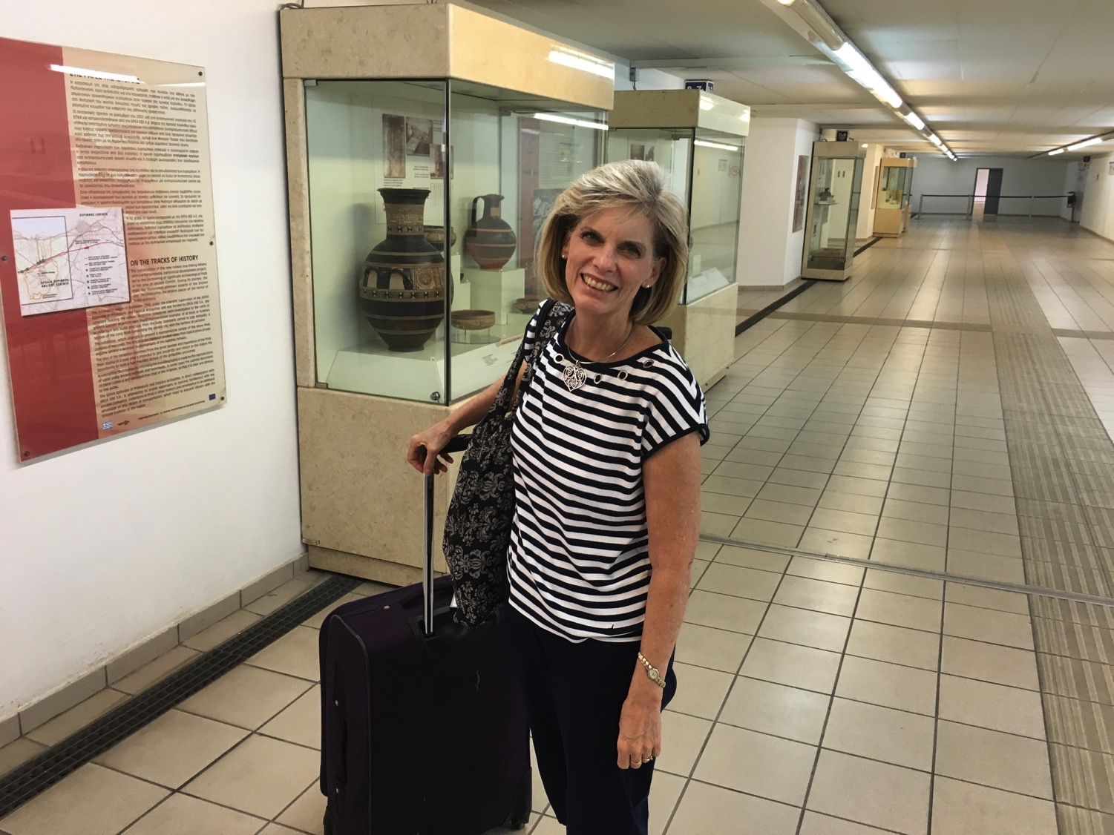
Station Museum
地铁站博物馆
Notes:
We were also blessed with a museum right in the train station.
我们还很幸运，在火车站就有一座博物馆。

Slide 49
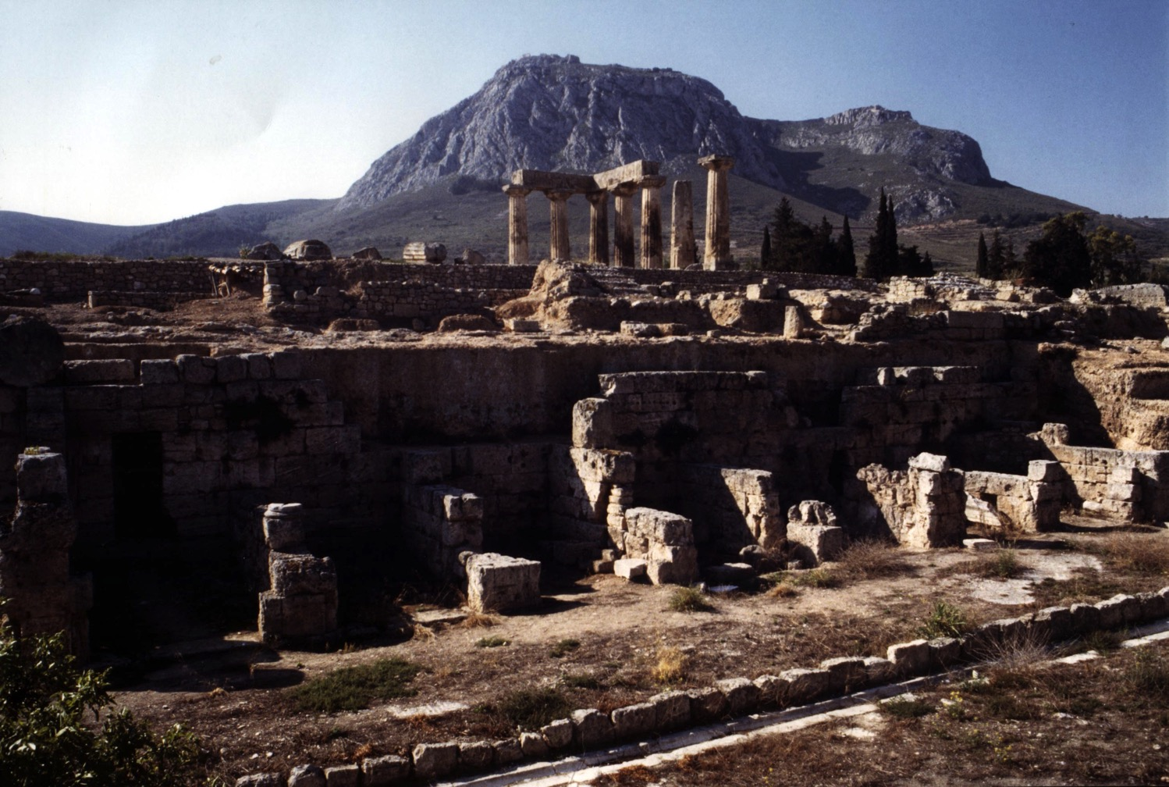
从城市望向哥林多卫城的景色
Notes:
It takes little imagination what sailors would do with a few days off and nothing to do. Ancient Corinth was a city of so-called "free sex." The foreground has remains of the ancient city, while in the distance is Acrocorinth, the place of the ancient temple.
不难想象，水手们如果有几天假期且无事可做，会做些什么。古代的哥林多是一个所谓“自由性”的城市。前景中是古城遗址，而远处是阿克罗哥林多（Acrocorinth），那里曾是古代庙宇的所在地。

Slide 50
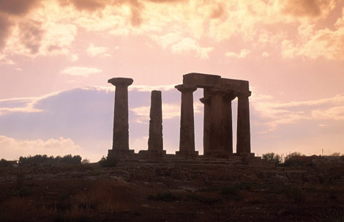
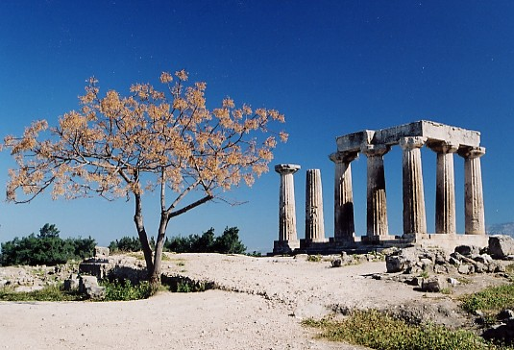
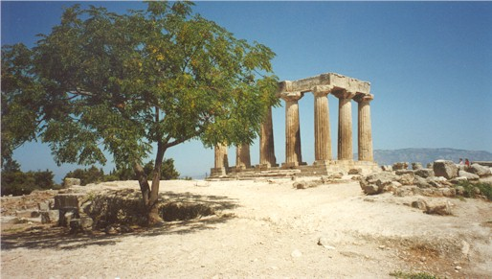
无时无刻的淫乱
Notes:
On top of Acrocorinth, a temple was open all year for so-called "worship" with one of the 1000 temple prostitutes.
在阿克罗哥林多的山顶上，一座庙宇全年开放，供人们与1000名庙妓之一进行所谓的“敬拜”。

Slide 51
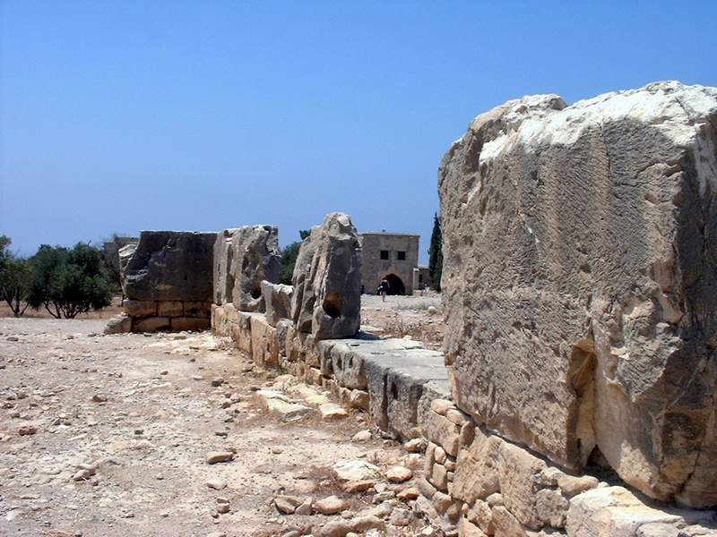
爱芙罗黛蒂圣殿
Notes:
Sex with a temple priestess of Aphrodite was a so-called union with the goddess.
与阿佛洛狄忒神庙女祭司发生性关系被称为与女神的“合一”。

Slide 52
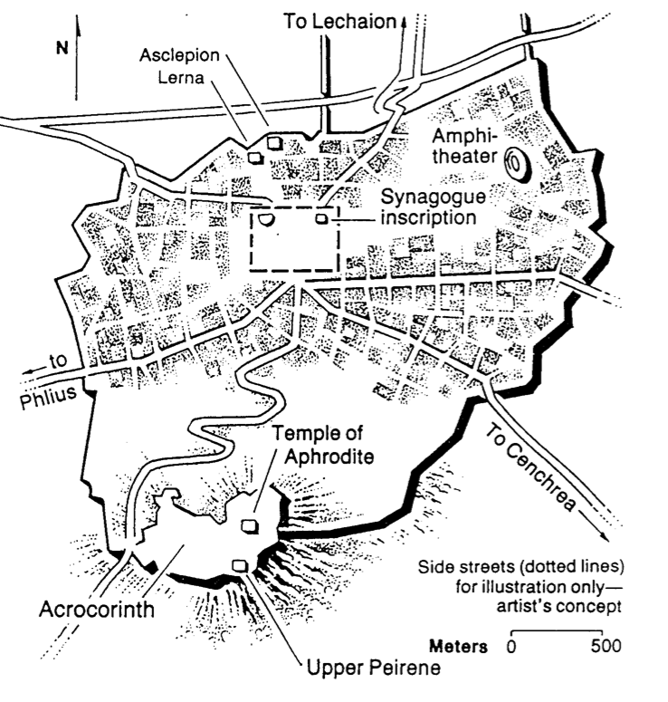
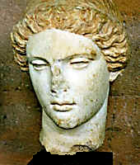
爱芙罗黛蒂圣殿
希腊爱情女神
Notes:
She was the goddess of love, so sailors who visited Corinth had a few days of "liberty" with her priestesses to alleviate the boredom of a generally calm life at sea.
她是爱与美的女神，因此那些到访哥林多的水手们会利用几天的“自由时间”与她的祭司们相处，以缓解通常平静海上生活的无聊。

Slide 53

无意义的敬拜
"现在我要把更高的道路指示你们。 1我若能说世人和天使的方言，却没有爱，我就成了鸣的锣、响的钹一样。"
(林前13:1)

Slide 54
哥林多前书的特征
157
新约中所描述的问题最严重的教会。因此显明了神如何坚定不移却满有恩典的对待跟随己欲的教会
新约中在以下主题上描述最详尽的：教会惩戒、信徒间的纠纷、婚姻、基督徒的自由、女人的角色、主餐、属灵恩赐、爱的本质、福音以及肉体复活
虽然被叫做一书，却不是保罗写给这件教会的第一封信。之前已经写过一封（林前五9），只是现在遗失所以没有并入圣经

Slide 55
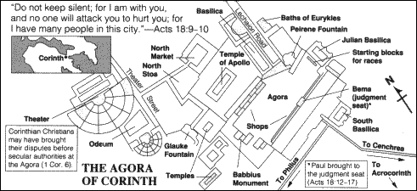
亚古拉 （Agora）市场
161

Slide 56
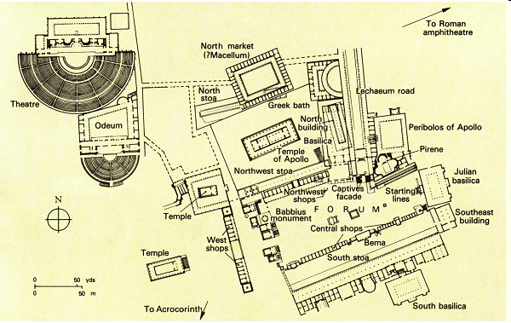
哥林多的审判台(Bema)
161
告状
林前6
审判台
保罗被审问
使徒行传18

Slide 57
哥林多前书的概要
159-159z
I. (1-4章) 保罗回应革来的报告—由于过于看重谁属哪个喜爱的老师们而分党—感到荒谬因老师们的信息都是基督受死。保罗也以基督谦卑仆人身份来鼓励教会也要谦卑。
II. (5-6章) 保罗回应关于淫乱及告状的报告来帮助哥林多信徒明白神已经赐他们能够有智慧地运行教会纪律。
III. (7-16章) 保罗回答教会所问关于信徒在教义上所遇到的困难问题，以便帮助他们有实际性的成圣。

Slide 58
要不一样
哥林多前书
Rick Griffith 博士 • Crossroads International Church Singapore
BibleStudyDownloads.org

Slide 59
牛群心态
哥林多前书
Notes:
We all are too keenly aware that there is a herd mentality in our world. It seems that the blind keeps leading the blind—insisting that we slavishly follow.
This week the governor of Virginia publicly argued for infanticide—and millions supported him!
Then pictures arouse of his racism while in medical school—so now politicians of his own party are calling for his resignation!
Since when is prejudice worse than killing babies right after birth?
我们都非常清楚地意识到，当今世界存在一种羊群效应。似乎盲人引领盲人，执意让我们盲目跟随。
本周，弗吉尼亚州州长公开为婴儿杀害辩护——却有数百万人支持他！
然而，很快又出现了他在医学院时期存在种族主义行为的照片——现在连他自己政党的政客们都要求他辞职！
从什么时候起，偏见比刚出生后杀害婴儿更严重了？

Slide 60

不一样
Notes:
In a world where right is considered wrong and wrong is deemed right, God has called believers to be different.
在一个是非颠倒、对错不分的世界中，神呼召信徒与众不同。

Slide 61

不一样
Notes:
We aren’t called to be upside down.
我们没被要求颠倒过来。

Slide 62
不一样
Notes:
The reality is that God has called us to upright living in an upside down world.
事实是，上帝召唤我们在这个颠倒的世界中过正直的生活。

Slide 63

“在这本书中，“不同”意味着“更好”。”
Notes:
So today as I talk about being different, please see that I mean to rise above the fray to be different in the positive sense. The idea is not just to be weird to gain attention or “be yourself.” It is to act in a manner pleasing to the Lord—even if you have to do it alone.
For example:
Does your presence unify or divide others around you?
Are your personal ethical standards higher than those who do not claim Jesus?
Do you handle difficulties differently—in a way prioritizing other people over yourself?
所以，今天当我谈到“与众不同”时，请明白我的意思是超越纷争，以积极的方式与众不同。这个理念并不是要为了吸引注意或“做自己”而变得怪异，而是以一种取悦主的方式行事——即使你不得不独自去做。
例如：
• 你的存在是让周围的人团结还是分裂？
• 你的个人道德标准是否比那些不信耶稣的人更高？
• 你是否以一种优先考虑他人的方式，来处理困难？

Slide 64
我们怎么样在能与非信徒 不一样?
哥林多前书
Notes:
How should we be different from unbelievers? I just told you three ways!
What are some of the ways that God wants your life to escape the herd mentality?
How does Jesus desire you to rise above the fray?
我们应该如何与不信的人有所不同呢？我刚刚告诉了你三种方式！
神希望你用哪些方式摆脱随波逐流的从众心态？
耶稣希望你如何超越纷争，脱颖而出？

Slide 65

出埃及记背景
Notes:
Today we will study a letter written to a group of believers who really struggled with getting out of the mentality of their fish bowl—but God wanted them to escape these values while still remaining in the bowl.
今天我们将学习一封写给一群信徒的信，这些信徒在摆脱他们“鱼缸”思维模式时遇到了很大的挣扎——但神希望他们能够在仍然留在“鱼缸”中的同时摆脱这些价值观的束缚。

Slide 66

神把哥林多的信徒放在他们那黑暗的城市中，使他们成为祂的光明。

Slide 67
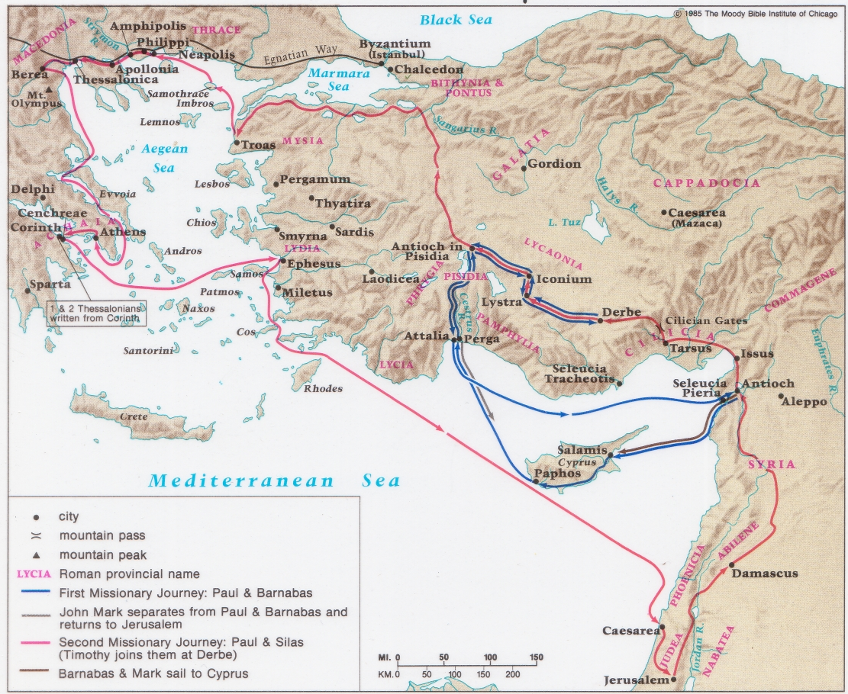
保罗的第一与第二次宣教旅程
138-39

Slide 68
Origin & Destination
第三次宣教旅程的格林多前书
157
目的地:
格林多
出发点:
以弗所

Slide 69
哥林多: 淫乱的十字路口
142
黑海
莫西亚
色雷斯
马其顿
帖撒罗尼迦
亚细亚
雅典
以弗所
哥林多
Notes:
The route from Italy long required the treacherous sailing around the Corinthian Peninsula in order to arrive in the Aegean area to reach the heartland of Greek culture and trade.
从意大利出发的航线长期以来都需要冒险绕行哥林多半岛，才能抵达爱琴海区域，进而进入希腊文化与贸易的核心地区。

Slide 70
哥林多地峡
161a
7 公里
格林多
格林多卫城Acrocorinth
爱芙罗黛蒂圣殿Aphrodite
Notes:
However, in the years before Christ, an ingenious business of ship transport developed. Sailors would disembark on one side of the Isthmus of Corinth, the ships would be put on logs and specialized crews rolled them on land the entire seven kilometers to the other side. This gave the sailors a few days off, so they visited nearby Corinth and then met their ship a few days later on the other side of the isthmus.
然而，在基督降生之前的数年里，一种巧妙的船舶运输业务得到了发展。水手们会在哥林多地峡的一侧下船，船只则被放置在圆木上，由专业的工作人员将其滚动通过陆地，全程大约七公里，直到地峡的另一侧。这给了水手们几天的休息时间，于是他们会前往附近的哥林多游玩，几天后再到地峡另一侧与他们的船汇合。

Slide 71
从城市望向哥林多卫城的景色
Notes:
It takes little imagination what sailors would do with a few days off and nothing to do. Ancient Corinth was a city of so-called "free sex." The foreground has remains of the ancient city, while in the distance is Acrocorinth, the place of the ancient temple.
不难想象水手们有几天的闲暇时光却无事可做时会做些什么。古代的哥林多是一座所谓“自由性爱”的城市。图中前景是古城的遗址，而远处则是阿克罗哥林多山，是古代庙宇的所在地。

Slide 72
无时无刻的淫乱
Notes:
On top of Acrocorinth, a temple was open all year for so-called "worship" with one of the 1000 temple prostitutes.
在阿克罗哥林多山顶，有一座全年开放的庙宇，供奉所谓的“敬拜”，而这种“敬拜”是与一千名庙妓之一进行的。

Slide 73
爱芙罗黛蒂圣殿
Notes:
Sex with a temple priestess of Aphrodite was a so-called union with the goddess.
与阿佛洛狄忒女神的庙妓发生性关系被称为与女神的所谓“合一”。

Slide 74
爱芙罗黛蒂圣殿
希腊爱情女神
Notes:
She was the goddess of love, so sailors who visited Corinth had a few days of "liberty" with her priestesses to alleviate the boredom of a generally calm life at sea.
她是爱与美的女神，所以那些到访哥林多的水手会利用几天的“自由时间”与她的庙妓在一起，以缓解海上平静生活中常有的无聊。

Slide 75

需要勇气去拒绝随波逐流，做与众不同的事

Slide 76
我们与非信徒相比，要怎么样才能…
团结
(1–4)
要
不一样
哥林多前书
…呢?

Slide 77
Slides on
格林多前 1

Slide 78
关键字
120
成圣
哥林多前

Slide 79
成圣 (1:2) = “被神分别为
祂的产业”
你是这样活的吗?
让哥林多前书改变你!

Slide 80
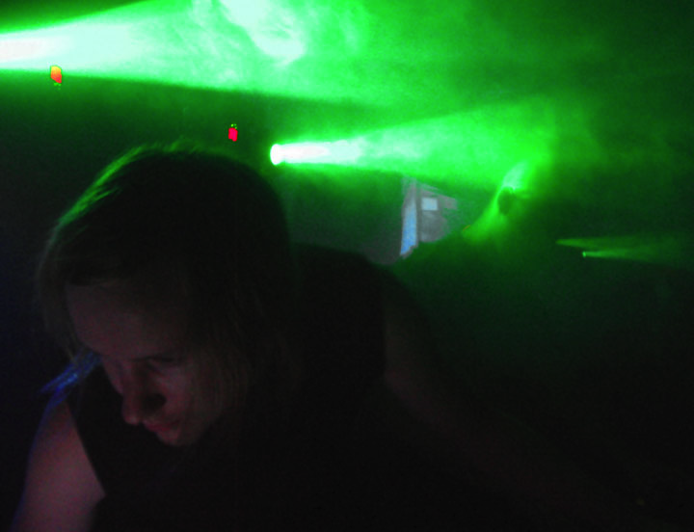
我们应该跟随哪个领袖？
对于哥林多教会一个关键性的问题

Slide 81
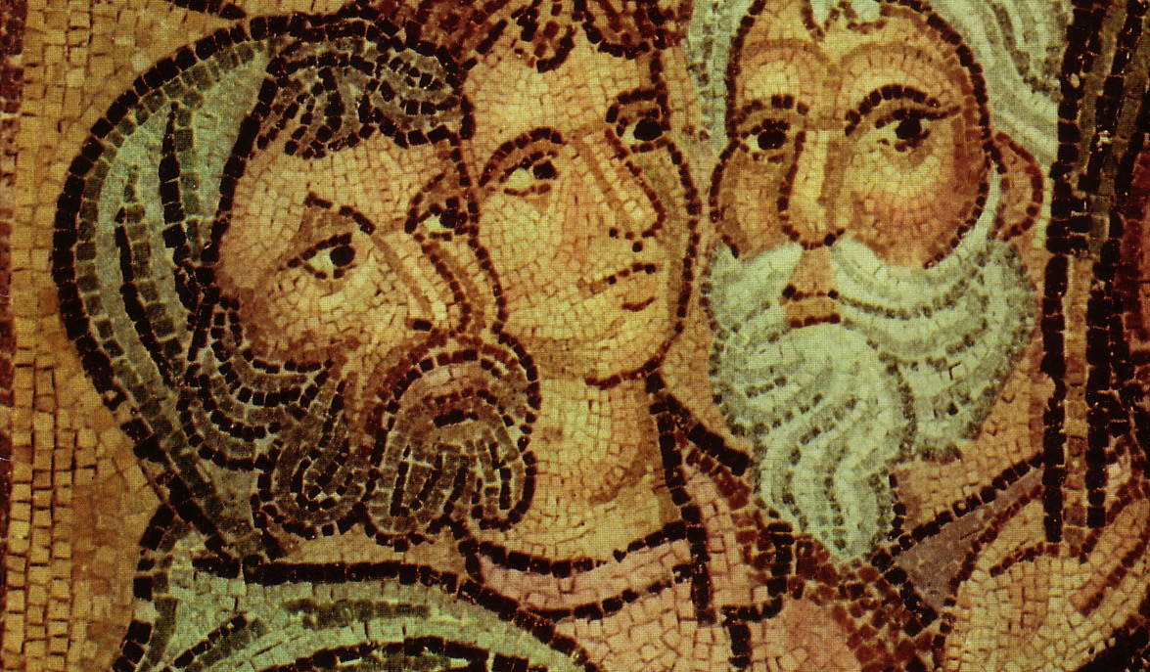
哥林多的派别
P保罗
A行动
P派
P
A
P
A亚波罗
Y快乐
E绅士派
A
Y
E
C矶法
T胜利
E绅士派
C
T
E
S
D
P
S救世
D发展
P派

Slide 82
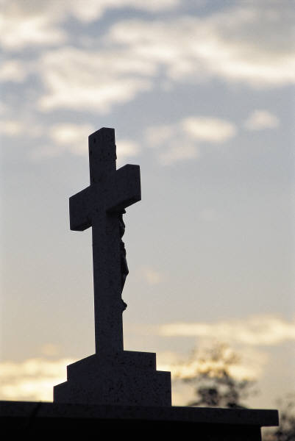
保罗的重点:
不要在领袖中分门结党因为福音的基础是来自那为我们钉在十字架的耶稣基督。

Slide 83
Slides on
格林多前 2

Slide 84
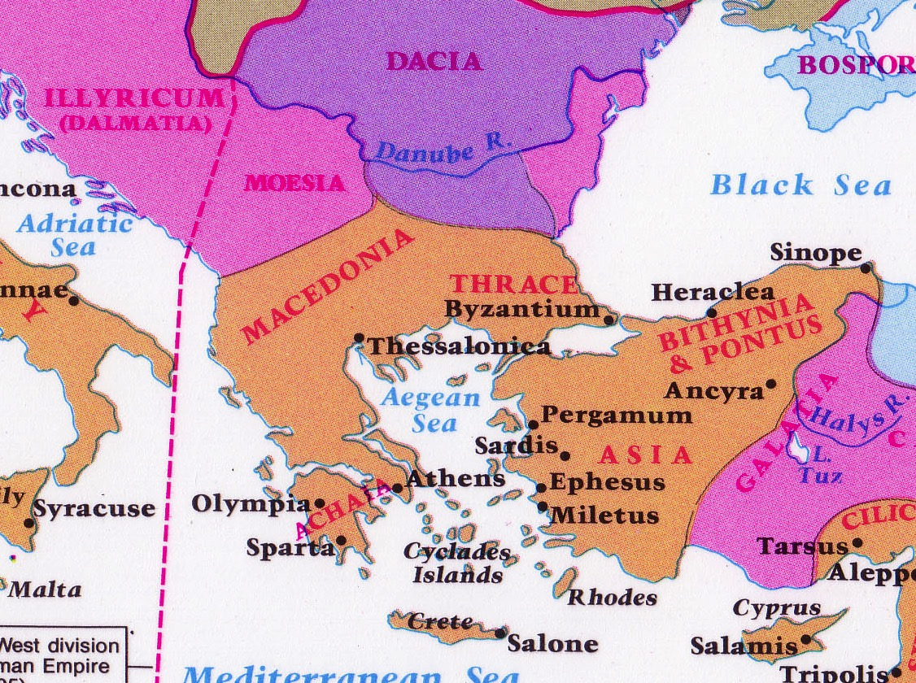
雅典的哲学
黑海
莫西亚
色雷斯
马其顿
帖撒罗尼迦
亚细亚
雅典
以弗所
格林多

Slide 85

经文的重点：
教会把焦点放在
上帝的 智慧
才能达成真正的合一

Slide 86

上帝的智慧是什么样子?
合一
谦卑
见证
教育
圣经

Slide 87
Slides on
格林多前 3

Slide 88

教会的合一
我们应当如何行？

Slide 89
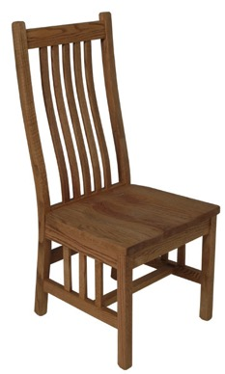

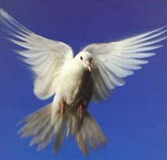
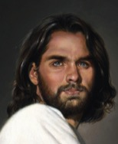
不同类型的人
属肉体的基督徒
(3:1)
自我
自我
自我
非基督徒 (2:14)
基督徒(2:15)

Slide 90
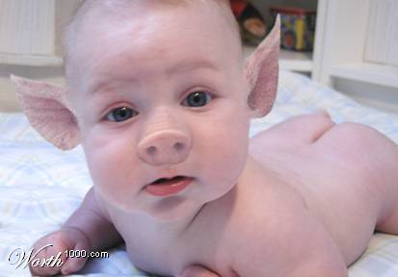

“属肉体的” 的意思是
“随从自己的私欲”

Slide 91
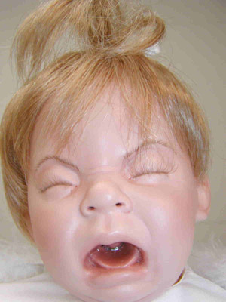
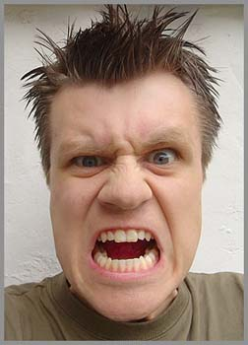
两种属肉体的类型
Sarkikos, “很血气，” 林前三1
Sarkinos, “属肉体,” 林前三3
Notes:
Throwing a fit is natural for a baby—but it is totally inappropriate for an adult. The Corinthians were acting like babies.
发脾气对婴儿来说是自然的——但对一个成年人来说完全不合适。哥林多教会的信徒却表现得像婴儿一样。

Slide 92
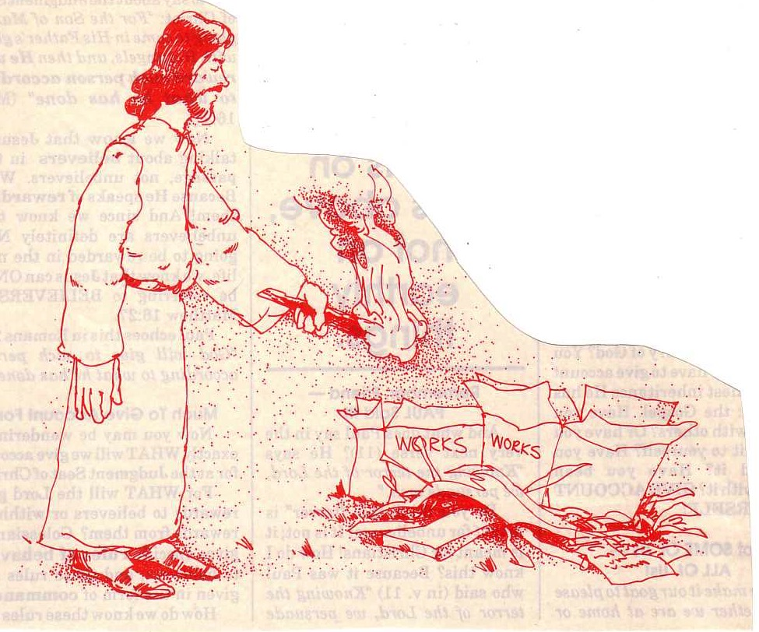
“… 这 火 要试验各人的工程怎样”
(林前 3:13)

Slide 93


持久的建筑材料 (3:12a)
银
金
珠宝
基础：使徒和先知 (弗 2:20)
基础：主耶稣基督 (林前 3:11)
Adapted from Charles R. Swindoll. "Spiritual Gifts Study Guide" (IFL, 1983), 7

Slide 94


易腐的建筑材料 (3:12b)
干草
木
稻草
基础：使徒和先知 (弗 2:20)
基础：主耶稣基督 (林前 3:11)
Adapted from Charles R. Swindoll. "Spiritual Gifts Study Guide" (IFL, 1983), 7

Slide 95
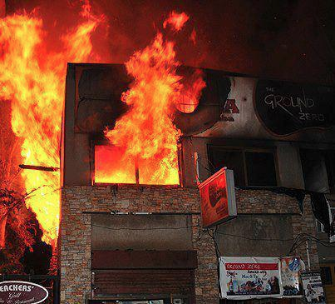
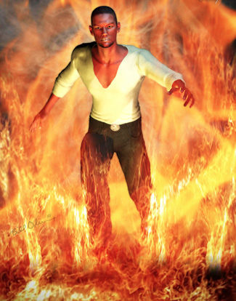
"得救，只是要像从火里经过一样…"
(3:15)

Slide 96

—林前3 中心思想—
合一的关键建立在从上帝而来的恩典， 而不是从领袖而来的

Slide 97
Slides on
格林多前 4

Slide 98
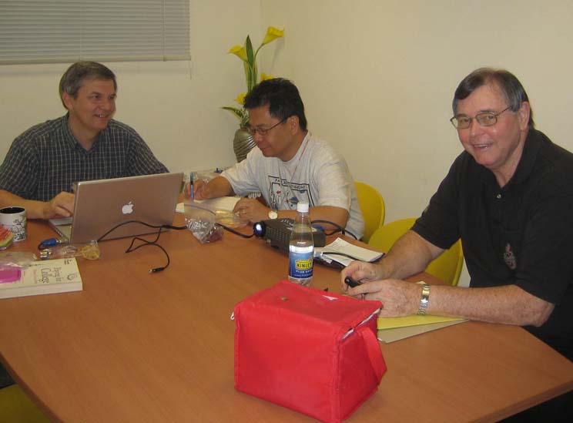
林前4的主题
我们应当如何看待我们的属灵领袖呢?
Notes:
98

Slide 99
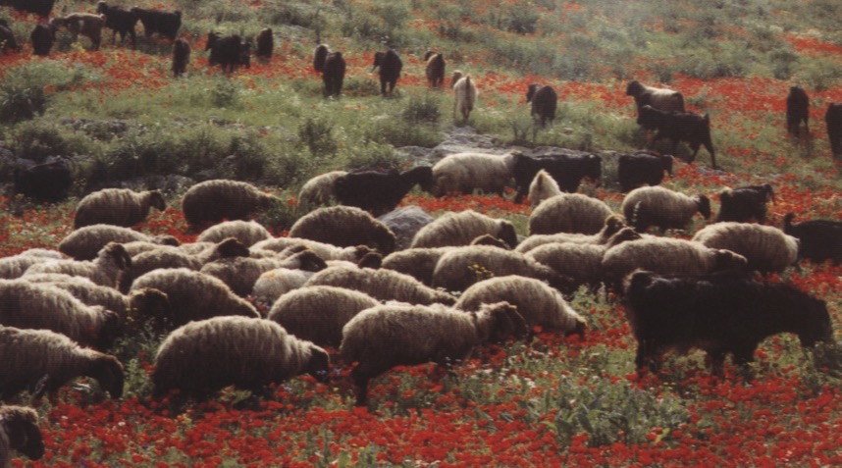
– 林前4：保罗的中心思想–
对待长老要有圣经的
平衡––
作为神忠心和谦卑的 仆人,
同时也是 有权柄威严的 父亲

Slide 100
我们与非信徒相比，要怎么样才能…
团结
(1–4)
有道德
(5–6)
要
不一样
哥林多前书
…呢?

Slide 101
Slides on
格林多前 5

Slide 102

我们要如何维持教会的纯洁?

Slide 103
I. 含泪开除生活在罪中的会友 (5:1-2).
关心，
所以管教!
对圣徒的
严厉管教

Slide 104
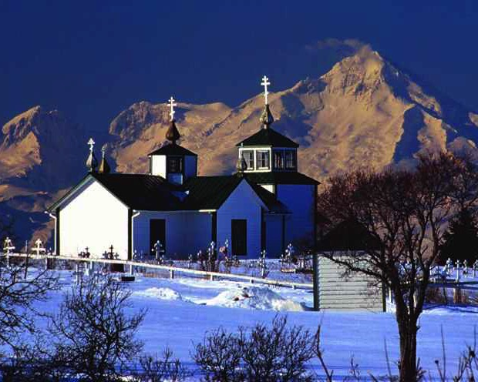
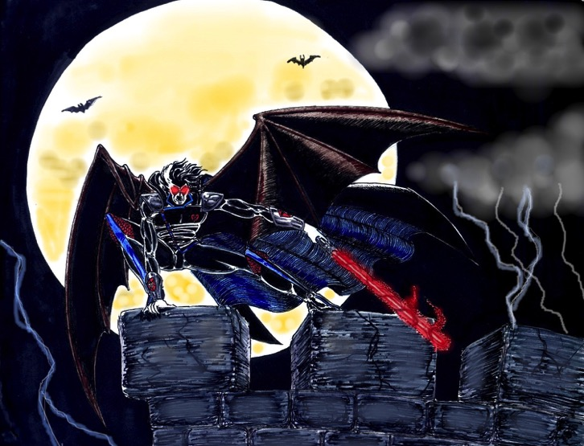
A. 纪律的管教就是将犯错的信徒交给撒旦的权势
(5:3-5)
"…交给
撒旦"

Slide 105
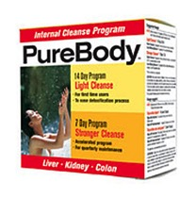
B. 惩戒维护
教会的
圣洁(5:6-8)

Slide 106
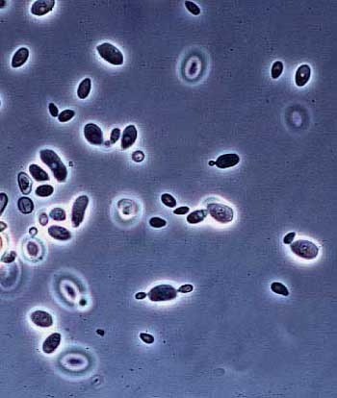
酵母

Slide 107
林前5：经文的重点
驱逐 不知悔改的信徒 以捍卫教会的纯正
Guard church by expelling unrepentant believers

Slide 108
Slides on
格林多前 6

Slide 109

信徒之间的纷争是 家 务事––不是给非信徒来解决的(6:1)
为什么?
胜任的能力
见证

Slide 110
"岂不知圣徒要审判世界么?"
(6:2a)

Slide 111

信徒的争执应有教会审判
(林前6的中心思想)

Slide 112

教会制约
    作为一体的一部分，我们庄严宣誓：
    (xiv) 所有争执应当在教会中，而不是在世俗法庭中得到裁决

Slide 113

你们不知道你们的身体就是那位住在你们里面的圣灵的殿吗？ 这圣灵是你们从 神那里领受的。你们不是属于自己的， 20 因为你们是用重价买来的。所以你们务要用自己的身体荣耀 神。
(哥林多前书 6:19-20 CNV)..

Slide 114
我们与非信徒相比，要怎么样才能…
团结
(1–4)
有道德
(5–6)
要
不一样
舍己为人
(7–16)
哥林多前书
…呢?

Slide 115
Slides on
格林多前 7

Slide 116

你有满足么?

Slide 117

为何你应当满足于：
  • 现有婚姻状况?
  • 身体 (外貌)?
  • 工作 (社会地位)?

Slide 118

格林多前7 概述
“保持"
17, 20, 24
结婚
7:1-24
赌神
7:25-40

Slide 119
Slides on
格林多前 8

Slide 120
确信源自。。。
经文
良心
从城市眺望哥林多卫城

Slide 121
黑 与 白
圣经明确肯定的
恶行
圣经明确指出的
义行
拜偶像
行淫乱
流人血
起贪念
知足
顺服
祷告
虔敬

Slide 122
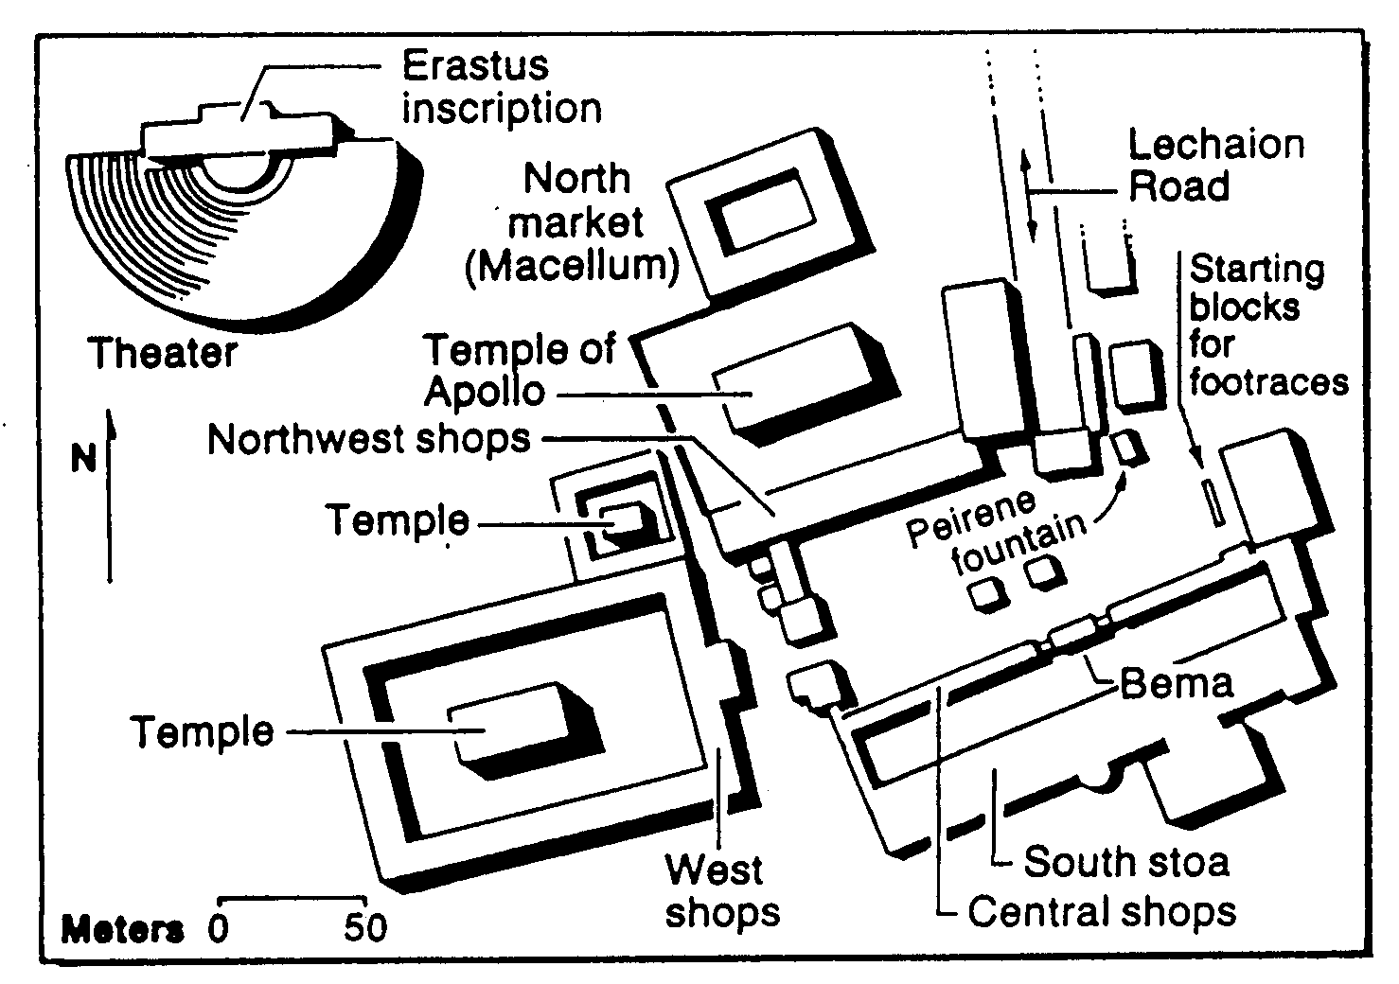

肉及市场
161
圣经视觉资源书, 235

Slide 123
灰色
地带
155aa
圣经里没有明确说出，而在基督徒中又存在不同意见的行为

Slide 124
灰色地带的例子
155aa
用左手接受礼物
加入民主党还是共和党
选择买Mac还是Windows
庆祝圣诞节或者复活节
庆祝受难节
过大斋节
庆祝圣枝主日
起教名
春节给红包

Slide 125
在灰色地带上坚持要求自己的权利便是不义 ，因为这样做便会 (8:10-12).
鼓励弟兄犯罪(8:10)
只是那信心软弱的弟兄放弃信仰(8:11)
你自己便因此犯罪了 (8:12)

Slide 126
第8章中心思想
在灰色地带事件的处理上要用爱多于运用知识

Slide 127
Slides on
格林多前 9

Slide 128

哥林多前书8–10
8
肉
9
使徒
10
神的殿
8
灰色
地带

Slide 129
服事基督的有权利么?
?
?
?

Slide 130
放弃自己的权利只为帮助他人在基督里灵性的成熟
(林前第九章中心思想)

Slide 131
格林多前10

Slide 132

不可在拜偶像
的禁忌上倦怠
格林多前10

Slide 133

何珥山
加低斯巴尼
西奈山
逃亡路线

Slide 134

林前10:1-4 (CNV)
¹弟兄们，我不愿意你们不知道，我们的祖宗都曾经在云下，都曾经从海中经过， ² 都曾经在云里在海里受洗归于摩西。
³ 他们都吃了一样的灵粮， ⁴ 都喝了一样的灵水；他们所喝的，是从那随着他们的灵盘石那里来的，这盘石就是基督。

Slide 135

A. 主的晚餐是圣洁的，而祭过偶像的食物是污秽的，因此当避免它(10:14-22).

Slide 136

远离拜偶像，否则神定不以你交鬼为无罪
林前 10的中心思想

Slide 137
Slides on
哥林多前 11

Slide 138




过去谁需要戴头巾?
?
亚述
以色列
格林多

Slide 139




上帝的
权力
架构
上帝
基督
但是我愿意你们知道，基督是男人的头，男人是女人的头， 神是基督的头。
(林前 11:3 CNV)
丈夫
妻子

Slide 140

在今天大多数社会中，戴头罩会发出错误的信号 - 我们是与社会惯例脱节
Notes:
140

Slide 141

不要被社会误导，认为丈夫不应该主导他们的妻子 (林前 11:1-16的中心思想)
Notes:
141
Brown's views of "free sex" finds a welcome audience in western society that has largely abandoned the marriage institution. England even has more unmarried living partners than it has married couples.

Slide 142

放弃你的权力…
• 起诉另一个信徒 (1 Cor. 6)
• 结婚或单身 (1 Cor. 7)
• 吃祭过偶像的食物 (1 Cor. 8)
• 妨碍你美好见证的行为 (1 Cor. 9)
• 参加异教庆典活动 (1 Cor. 10)
• 反对神制定的权力架构 (1 Cor. 11)

Slide 143

在主的圣餐你如何能荣耀神？
Notes:
143

Slide 144

四个主要方向
向外
回顾
向前
向内
看看所有四个方向！

Slide 145
四个主要方向
(Adapted from David Watson, I Believe in the Holy Spirit)
143
看... | 逾越节 （犹太） | 圣餐 （基督教）
向外 | 涉及整个家庭 （出12:3-4，16） | 团契和团结 （林前11:17-22;10:16-17）
向后 | 从埃及解救 （出12:31-42） | 从罪恶中得释放 （林前11:23-25​​）
向前 | 等待弥赛亚时代 （以西结书45:21） | 预期基督的回归 （林前11:26；马可14：25）
向内 | 净化酵之屋或邪恶（出埃及记12:8，15） | 检查你自内的罪 （林前11:27-32;比照5:6-8）

Slide 146
要正确地回顾他的死亡，并向前期待着他的回归。我们需要向外看别人，向内看我们自己的生活。
主要思想
向外
回顾
向前
向内

Slide 147
Slides on
哥林多前 12

Slide 148
"身子原不是一个肢体，乃是许多
肢体。" (12:14)
155dd
发言 | 服侍 （行动）
教导 | 行政
传福音 | 信心
牧师/教师 | 给予
鼓励 | 服侍
 | 怜悯
Notes:
148

Slide 149





B. 拥有比较不起眼的恩赐的信徒，不因该认为自己不重要。 (12:15-16).
¹⁵ 设 若 脚 说 ,
"我不是手，所以不属乎身子；他不能因此就不
属乎身子。"
他不会因此而废弃成为基督身体中的一部分。
¹⁶ 设 若 耳 说 ：
"我不是眼，所以不属乎身子；他也不能因此就
不属乎身子。"
他不会因此而废弃成为基督身体中的一部分。

Slide 150



信徒不因该对其他的比较不起眼的肢体说,
“我不需要你！”(12:21)
"眼睛不因该对手说,
"我不需要你!"
而头不因该对脚说,
"我不需要你!"

Slide 151

林前12的中心思想
为什么在教会里，我们彼此需要呢?
你只是肢体中的一份子!
Notes:
151

Slide 152
Slides on
哥林多前 13

Slide 153


林前13的中心思想
为什么我们要以爱来运用我们的恩赐? 因为…
爱超越了恩赐，
爱使人更得益处，
爱比恩赐更加恒久。

Slide 154
Slides on
哥林多前 14

Slide 155

一位真先知的测验
(申18:18-20)
100%正确的预言
敬拜上帝
"不过，如果有先知擅自奉我的名，说我没有吩咐他说的话，或是奉别神的名说话，那先知就必须处死…一位先知奉耶和华的名说话，如果那话不成就，也不应验，这话就不是耶和华说的；是那先知擅自说的，
你不要怕他。"

Slide 156

为什么说方言不能成为一种特殊的祷告语言？
31
教化他人(1 Cor. 14:26)
对于不信的人(14:22)
不明白(14:14-15)
限于一些(12:30)
需要解释(14:26-28)
在教堂里保持安静(14:28)
外面教会作为标志(14:20)

Slide 157
Slides on
哥林多前 15

Slide 158

主的身体,
我们的身体
主的身体,
我们的身体
林前15

Slide 159


全备的福音
“我 如 今 把 先 前 所 传 给 你 们 的 福 音 告 诉 你 们 知 道。。”
埋葬
复活
死亡
“基督为了我们的罪死…”
“第三天，他从死里复活…”
“他被埋葬…”
林前15:3-4

Slide 160

复活
的主

Slide 161

相信复活，导致盼望(15:20-28)
• 盼望复活(20-23节)
• 与基督一同掌权作王(24-27a节)
• 他的国度充满全地(27b-28节)

Slide 162


既然基督已复活，那你也会复活！
所以要活出复活的生命来!
林前 15 的中心思想

Slide 163
Slides on
哥林多前 16

Slide 164

在等候的日子，
我们如何将
福音广传。。。

Slide 165


林前16的中心思想
通过以下途径传扬福音：
奉献
团队合作

Slide 166
牛群心态
哥林多前书
Notes:
We all are too keenly aware that there is a herd mentality in our world. It seems that the blind keeps leading the blind—insisting that we slavishly follow.
This week the governor of Virginia publicly argued for infanticide—and millions supported him!
Then pictures arouse of his racism while in medical school—so now politicians of his own party are calling for his resignation!
Since when is prejudice worse than killing babies right after birth?
我们都非常清楚，这个世界上存在一种从众心理。似乎盲人引领着盲人——并坚持要我们盲目跟随。
本周，弗吉尼亚州的州长公开为婴儿谋杀辩护——而且还有数百万人支持他！
然后，有人曝光了他在医学院时表现出种族歧视的照片——于是他自己政党的政客们开始要求他辞职！
从什么时候起，偏见竟然比刚出生后杀害婴儿还严重？

Slide 167
我们怎么样在能与非信徒 不一样?
哥林多前书
Notes:
How should we be different from unbelievers? I just told you three ways!
What are some of the ways that God wants your life to escape the herd mentality?
How does Jesus desire you to rise above the fray?
我们应该如何与不信的人不同？我刚刚告诉了你们三个方法！
有哪些方式是神希望你的生命能够摆脱从众心理的？
耶稣希望你如何超越纷争、脱颖而出呢？

Slide 168
我们与非信徒相比，要怎么样才能…
团结
(1–4)
有道德
(5–6)
要
不一样
舍己为人
(7–16)
哥林多前书
…呢?

Slide 169
主要思想
要团结，有道德和舍己为人，显出信徒与非信徒的不一样
哥林多前书
Notes:
Said differently, do not divide the church, do not be immoral, and do not act only for your own benefit (restatement).
换句话说，不要分裂教会，不要不道德，也不要只为自己的利益行事（重述）。

Slide 170
成圣 (1:2) = “被神分别为
祂的产业”
你是这样活的吗?
让哥林多前书改变你!

Slide 171
Black

Slide 172


圣经阐释 • BibleStudyDownloads.org
免费获得该讲解!
圣经学习下载
你需要更好地了解圣经吗？谁不需要呢？BibleStudyDownloads （圣经学习下载）为神学生和教师们提供了从 创世纪 到 启示录的 30万份 可编辑的免费PowerPoint和Word文件。
本网站的大部分资料由Dr. Rick Griffith 博士设计，他从1991年到2021年在新加坡神学院教授圣经、神学和讲道学，现在是约旦福音神学院的圣经释经教授。
圣经学习下载
Notes:
BE Bible Exposition—Chinese

